Slide 1
GO! 2025 Il contesto statistico
Sara Anzilutti, Chiara Donati, Irene Plet, Ilaria Silvestri
Regione Autonoma Friuli Venezia Giulia
Direzione Generale - Servizio programmazione, pianificazione strategica, controllo di gestione e statistica
Direttore: Gianluca Dominutti
www.regione.fvg.it/statistica

Slide 2
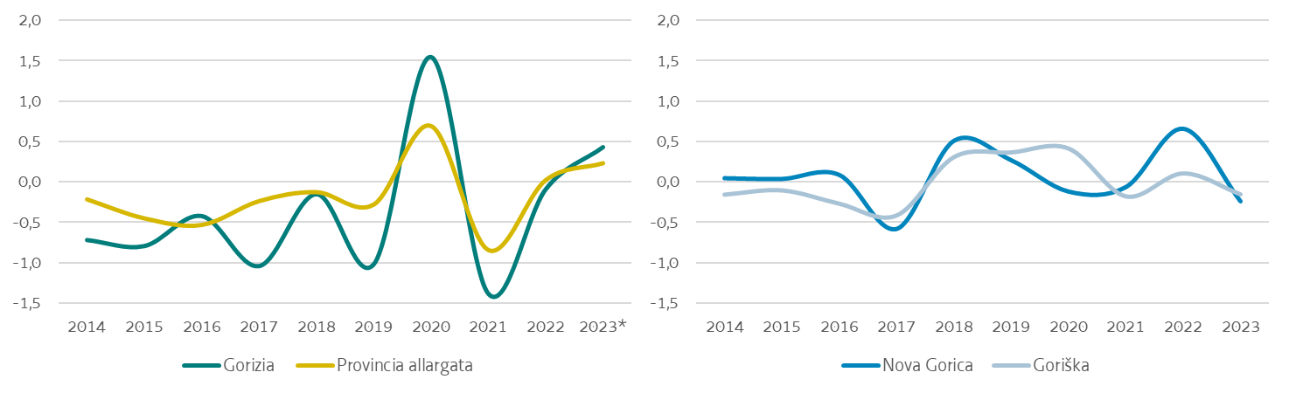
Popolazione e società
Al 31.12.2023 gli abitanti del comune di Gorizia sono 33.728 e quelli della provincia allargata di Gorizia (che comprende anche Aiello del Friuli, Aquileia e Cividale del Friuli, comuni coinvolti nel progetto GO! 2025) sono 154.481; Nova Gorica conta 31.956 abitanti e la Goriška 118.254 abitanti. La quota di stranieri è simile per la provincia allargata di Gorizia, per il comune di Gorizia e per la città di Nova Gorica, mentre è più bassa per la Goriška. L’età media è maggiore per la parte italiana: 49,2 anni per la provincia allargata, contro i 45,8 della Goriška.
I territori coinvolti hanno dimensioni molto diverse, questo si riflette sulla densità di popolazione: 50,9 abitanti per kmq per Nova Gorica e 114,3 abitanti per kmq per la Goriška, molto inferiori ai 267,9 abitanti per kmq della provincia allargata e soprattutto agli 813,1 abitanti per kmq di Gorizia.
La vita nel suo complesso è ritenuta soddisfacente sia dai residenti in regione che dai cittadini della Goriška, così come la condizione economica, il tempo libero e le relazioni interpersonali. I cittadini del FVG sono più soddisfatti per lo stato della propria salute.
Variazione della popolazione rispetto all’anno precedente. Anni 2014-2023 (valori %)
*dato provvisorio - Fonte: Istat e Surs, elaborazioni a cura del Servizio

Slide 3
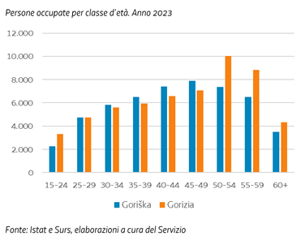
Lavoro
Le persone occupate della provincia di Gorizia e della Goriška ammontano rispettivamente a 56.409 e 51.964 unità nel 2023. Il tasso di occupazione è superiore nel territorio sloveno rispetto al corrispettivo italiano (76,6% contro 69,9%), mentre è inferiore quello di disoccupazione (3,7% contro 4,6%). In accordo con la diversa struttura demografica delle due popolazioni prese in considerazione, le persone occupate della provincia di Gorizia sono mediamente più anziane di quelli della Goriška.
Nel territorio sloveno è minore il gap di genere sia in termini di tasso di occupazione che di disoccupazione. Inoltre, in FVG è maggiore la disoccupazione giovanile e l’incidenza dei giovani che non studiano e non lavorano (Neet).
Il confronto tra il livello di istruzione della popolazione Slovena con quella del FVG mostra un gap di oltre 10 punti percentuali in favore della prima (33,8 con titoli post scuola secondaria ogni 100 abitanti, contro 22), che si riflette nel grado di istruzione della popolazione occupata e sull’inquadramento professionale delle popolazioni di occupati nei due territori, a favore del territorio sloveno.

Slide 4
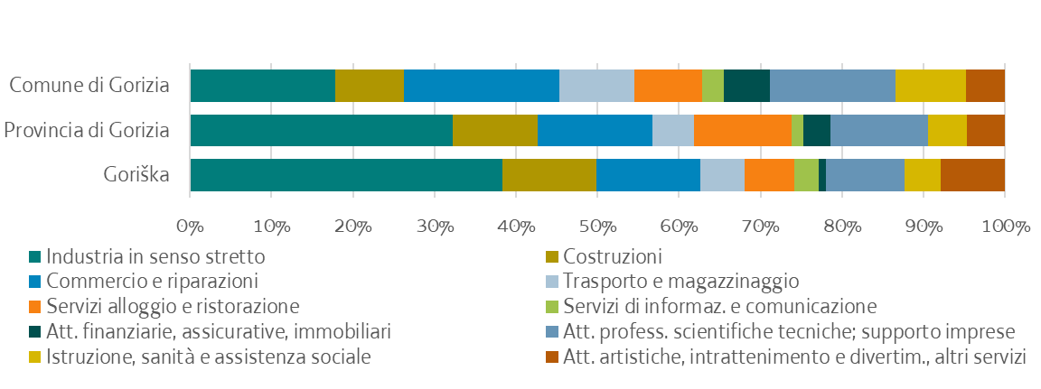
Economia e imprese
Al 31.12.2023 si contano 8.440 imprese attive nella provincia di Gorizia e poco più di 2.200 nel comune di Gorizia. Le imprese della Goriška a fine 2022 sono 12.641, quelle di Nova Gorica 3.774. Quasi un terzo degli addetti delle imprese dell’industria e dei servizi con sede nella provincia di Gorizia è impiegato nell’industria in senso stretto, quota che raggiunge il 38% nella Goriška, mentre nel comune di Gorizia c’è un’elevata concentrazione dell’occupazione nel commercio e riparazioni (19% del totale).
Nel Goriziano le imprese di manifattura, trasporti, alloggio e ristorazione e attività professionali, scientifiche e tecniche sono mediamente maggiori, in termini di addetti, rispetto alle imprese con sede nella Goriška. Di contro, nella provincia slovena sono mediamente più grandi le imprese del commercio e riparazioni e le attività artistiche, di intrattenimento e divertimento e altri servizi.
Addetti delle imprese attive dell’industria e dei servizi per settore di attività economica (composizioni %). Anno 2022
Fonte: Istat e Surs, elaborazioni a cura del Servizio

Slide 5
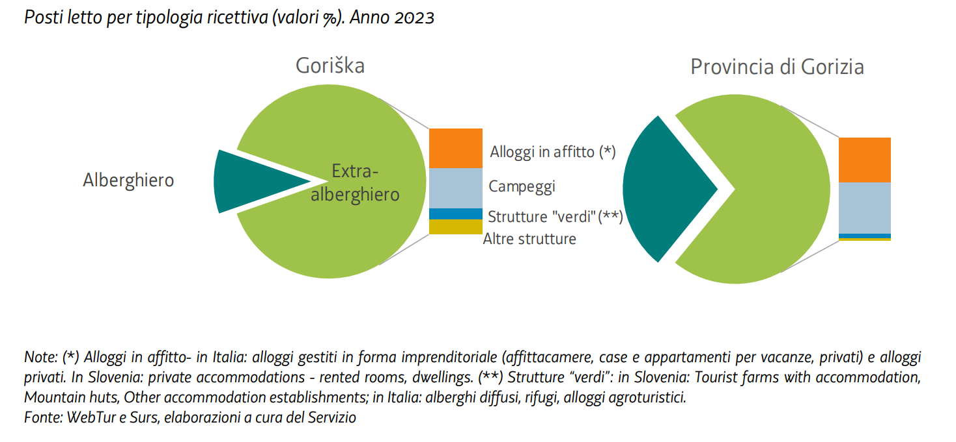
Turismo
Nel 2023 gli arrivi di turisti in provincia di Gorizia e della Goriška ammontano rispettivamente a 497 mila e 568 mila unità; nei comuni di Gorizia e Nova Gorica a 37 mila e 90 mila unità.
Nella Goriška il turismo è prevalentemente di tipo internazionale, con una elevata quota di turisti tedeschi, italiani e olandesi. Nel solo comune di Nova Gorica gli arrivi di stranieri hanno raggiunto quasi il 90% del totale arrivi 2023, a fronte del 31,8% del comune di Gorizia. Nella provincia di Gorizia, oltre i due terzi delle provenienze straniere sono tedesche e austriache.
Nella Goriška i posti letto messi a disposizione dalle strutture ricettive sono oltre 22 mila; in provincia di Gorizia sono oltre 28 mila per un tasso di ricettività pari a 204 letti ogni 1.000 abitanti contro i 187 di quello sloveno.
Le strutture ricettive nella Goriška sono più orientate al turismo all'aperto mentre a Gorizia prevale la ricettività alberghiera.

